Slide 1
DOM-IOTIA
PROJET DE GESTION DE CAPTEUR DANS UNE MAISON AFIN D’AMÉLIORER
LE NIVEAU DE VIE DES USAGERS

Slide 2
- Contrôler la température → Gestion de la climatisation ou du chauffage
• - Contrôler la luminosité → Gestion de l’ouverture et de la fermeture de store
• - Contrôler le niveau de pluie Fermeture des fenêtres en fonction de la pluie
• - Contrôler l’humidité → Gestion de la ventilation

Slide 3
MISSION
Gestion des Capteurs
Traitement RPI
Bluetooth
MQTT
OM2M
Gestion base données
Application mobile & Page web

Slide 4
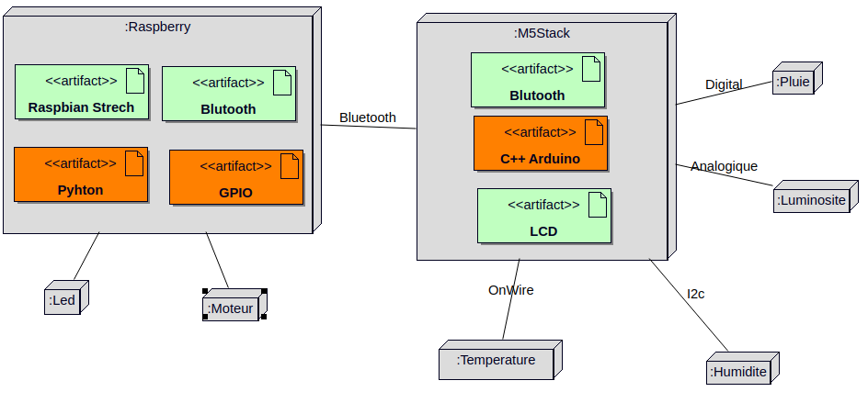
Déploiement de L’infrastructure

Slide 5
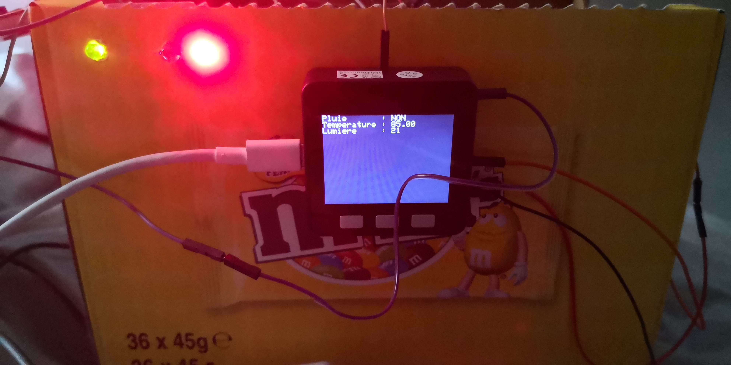
Création de la maison

Slide 6
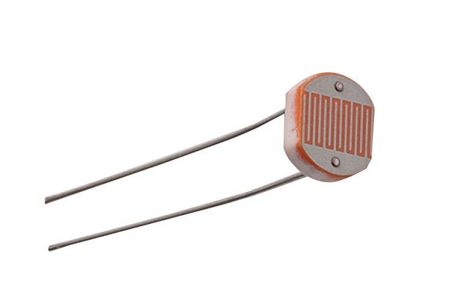
Mise en place du capteur photorésistance

Slide 7
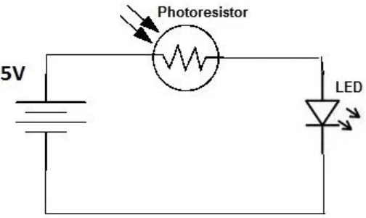
Le capteur :
Photorésistance ou cellule photoélectrique
Résistance variable contrôlée par la lumière
Ω ↘ quand l’intensité de la lumière augmente
Exemple de fonctionnement :

Slide 8
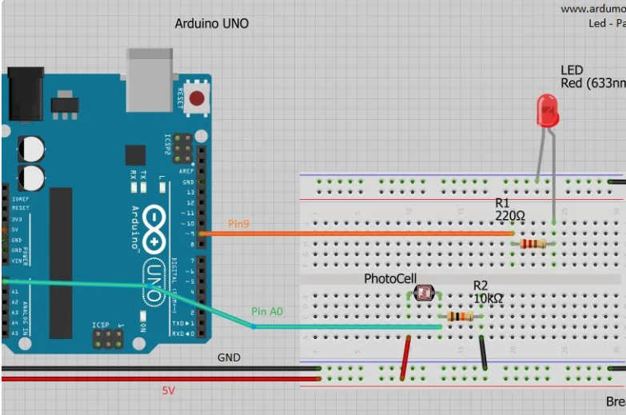
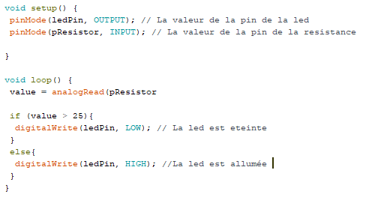
Corrélation avec le projet
Nous voulons inverser le fonctionnement de la précédente diapositive
LED simulant l’éclairage de la pièce en fonctionnant de la valeur de la résistance.

Slide 9
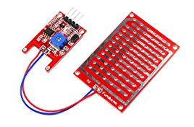
Mise en place capteur de pluie

Slide 10
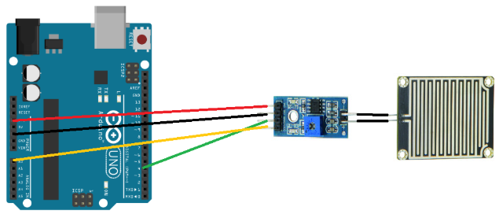
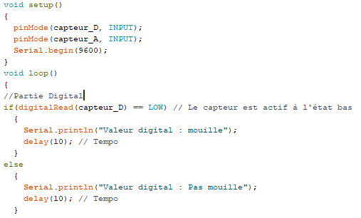
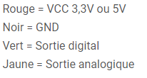
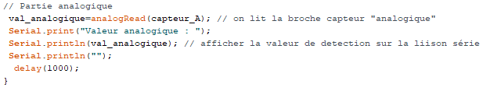
Le capteur

Slide 11

Mise en place capteur de temperature

Slide 12
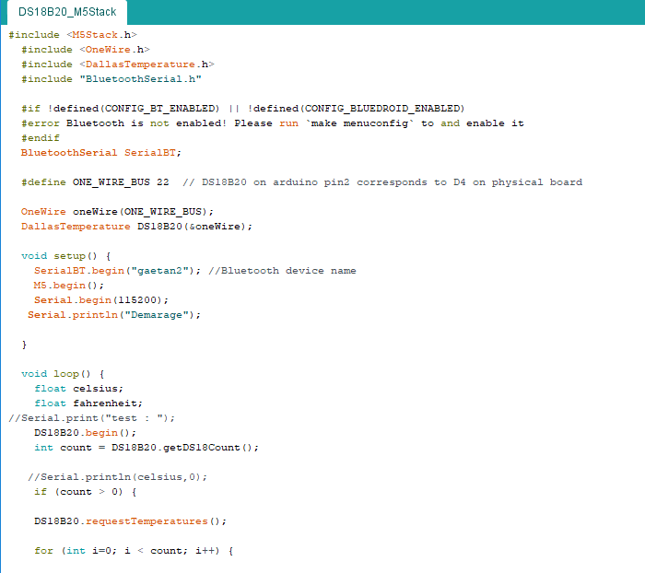
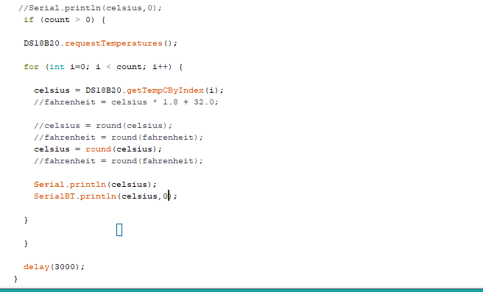
Mise en place capteur de température

Slide 13
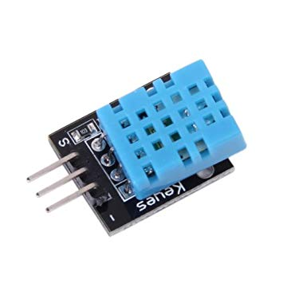
Mise en place du capteur d’humidité

Slide 14
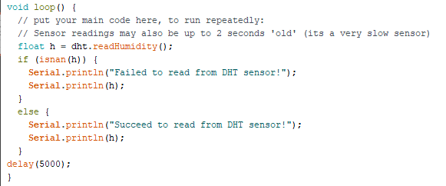
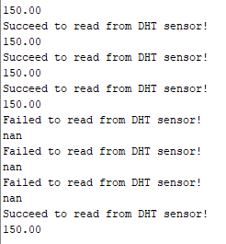
Problème
Valeur non exacte du a la librairie inclue
Librairie dans le m5stack pour le dht22 (fonctionne en I2c)

Slide 15
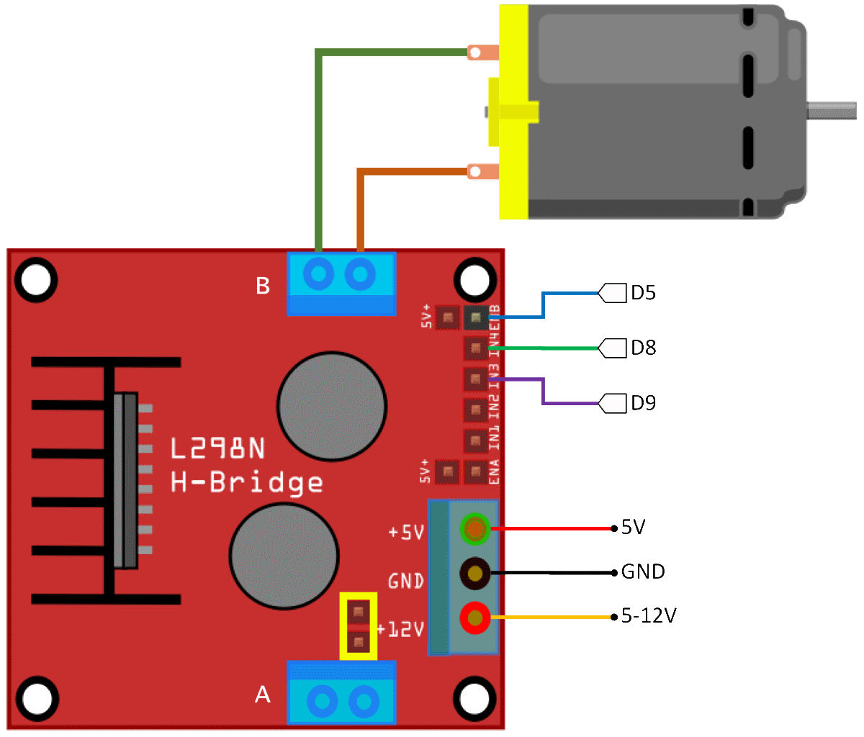
Mise en place du pont h et du moteur

Slide 16
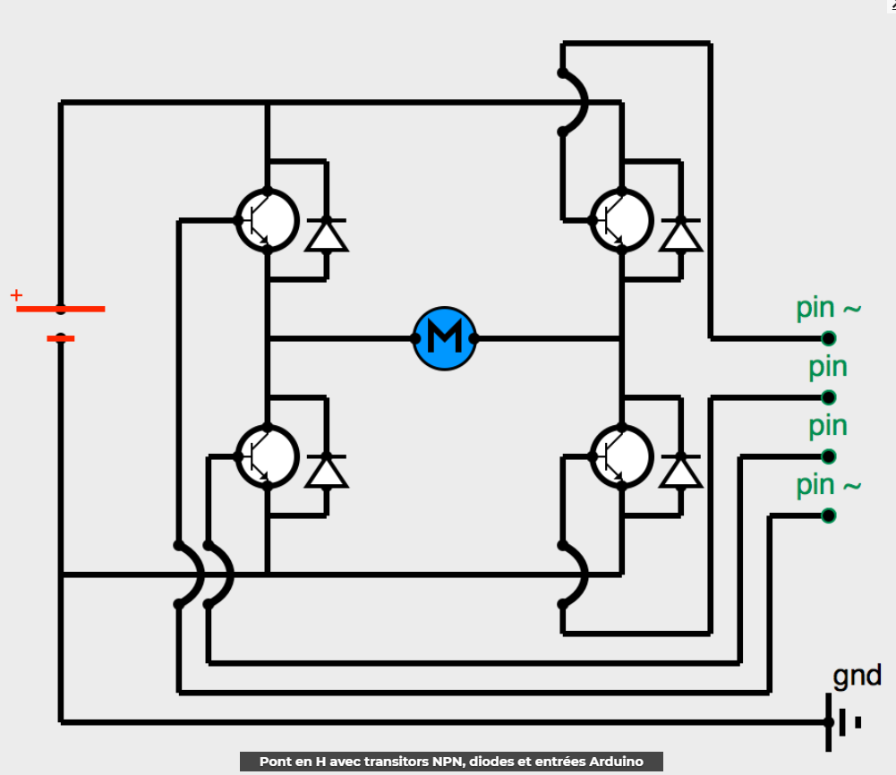
Fonctionnement
Le pont en H permet de modifier le sens de rotation d’un moteur à courant continu

Slide 17
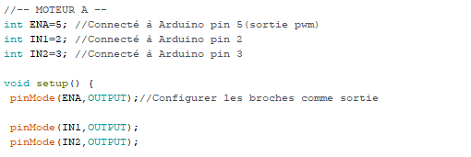
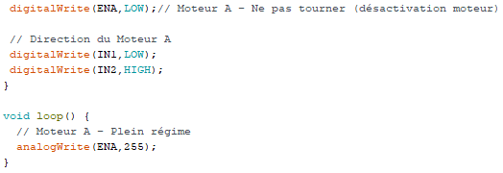
IN1 IN2 sont les broches de commandes digitales
ENA contrôle la vitesse du moteur

Slide 18
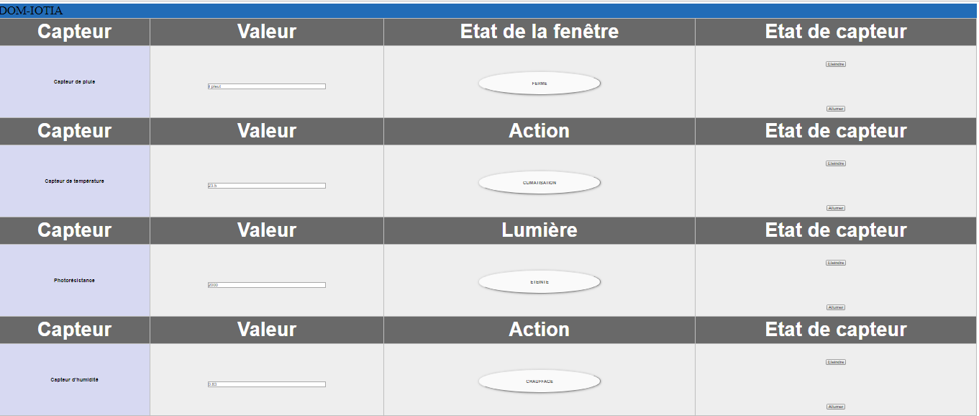
Page WEB

Slide 19

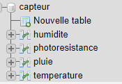

Connection a BD

Slide 20
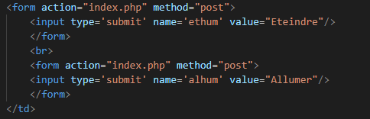

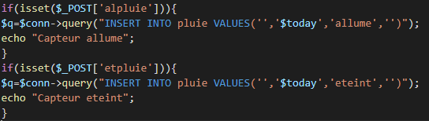
POST

Slide 21
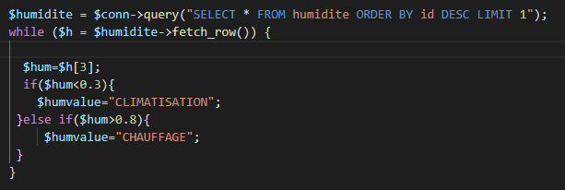
Recuperation de valeurs

Slide 22
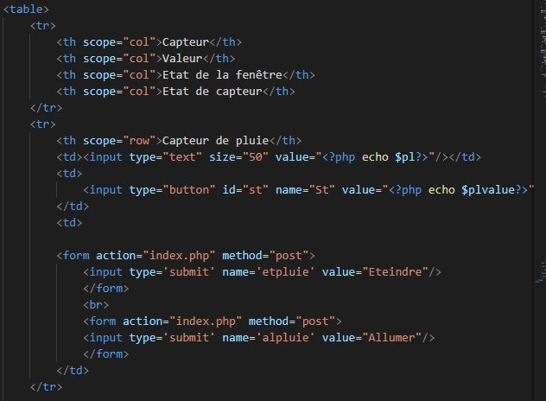
Partie HTML

Slide 23
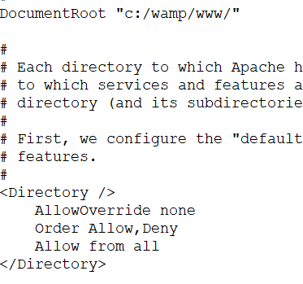
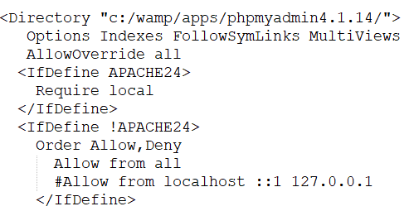
CONNECTION DEPUIS L’exterieur
Httpd.conf de Apache
Phpmyadmin.conf

Slide 24
Nous voulons pouvoir gérer la mise en route et l’arrêt du chauffage manuellement via une application. Pour ce faire nous allons interagir avec une plateforme OM2M.
Le but :
Transférer les données de l'Arduino vers le Raspberry avec OM2M
Transférer les données de l'Arduino vers le Raspberry via MQTT

Slide 25
Arduino to Raspberry avec OM2M
Recevoir les données des capteurs
Mise en forme des données
Transfère des données avec OM2M
Traitement des données

Slide 26
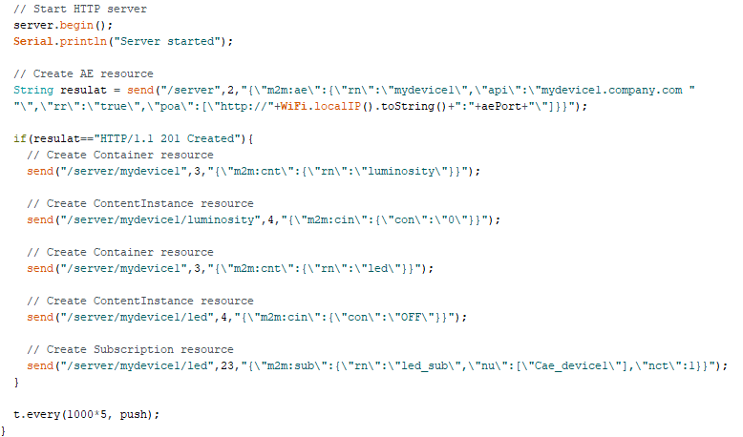
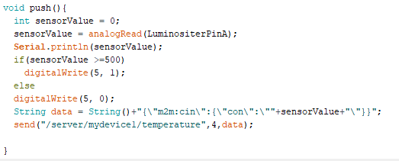
Arduino to Raspberry avec OM2M

Slide 27
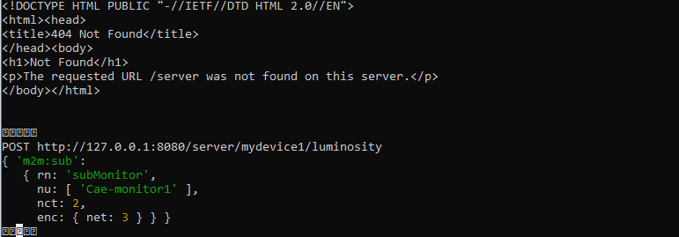

Slide 28
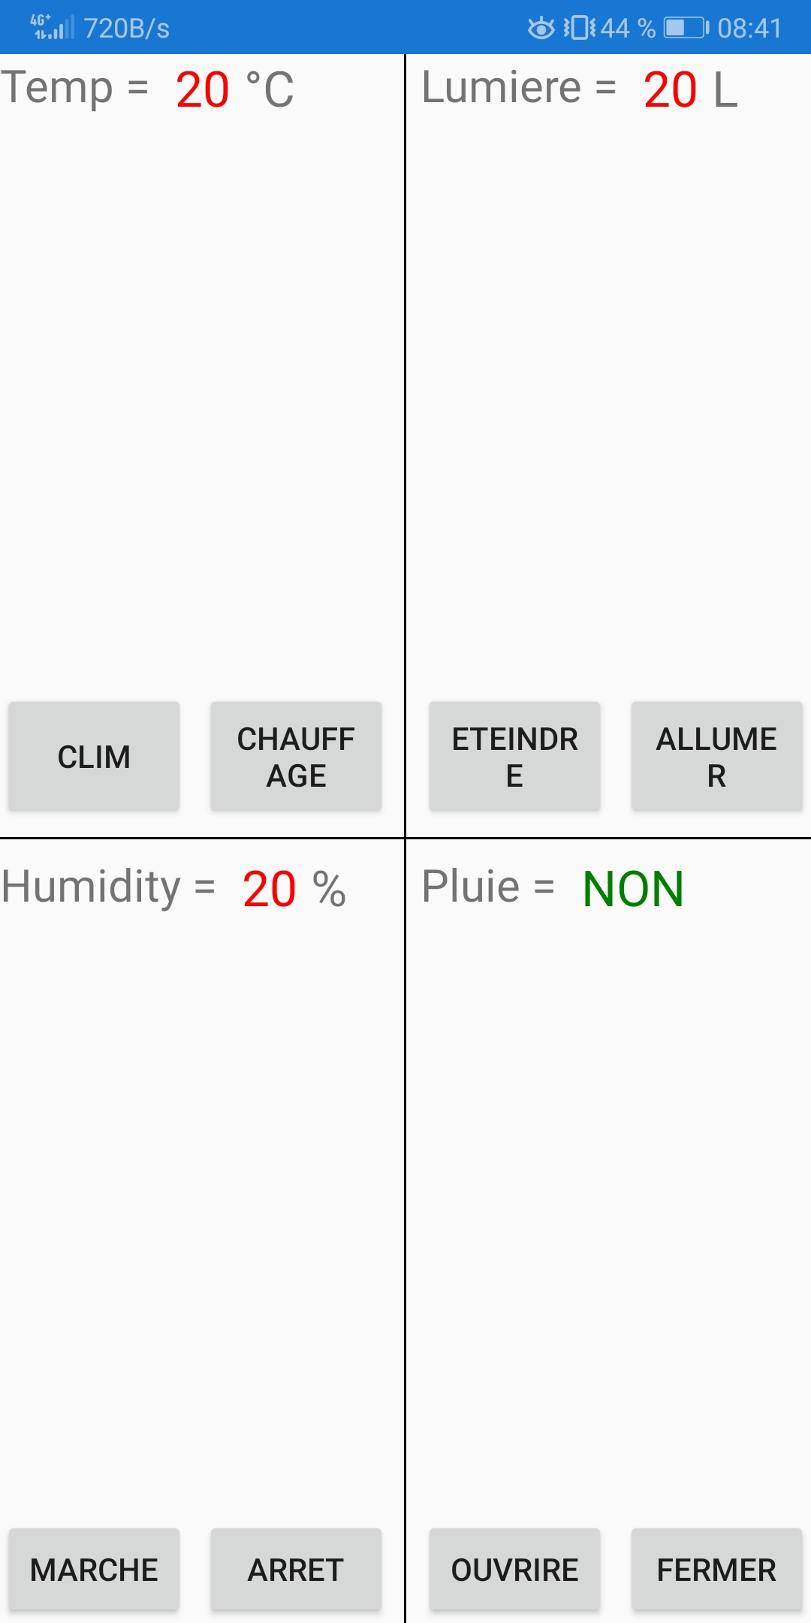
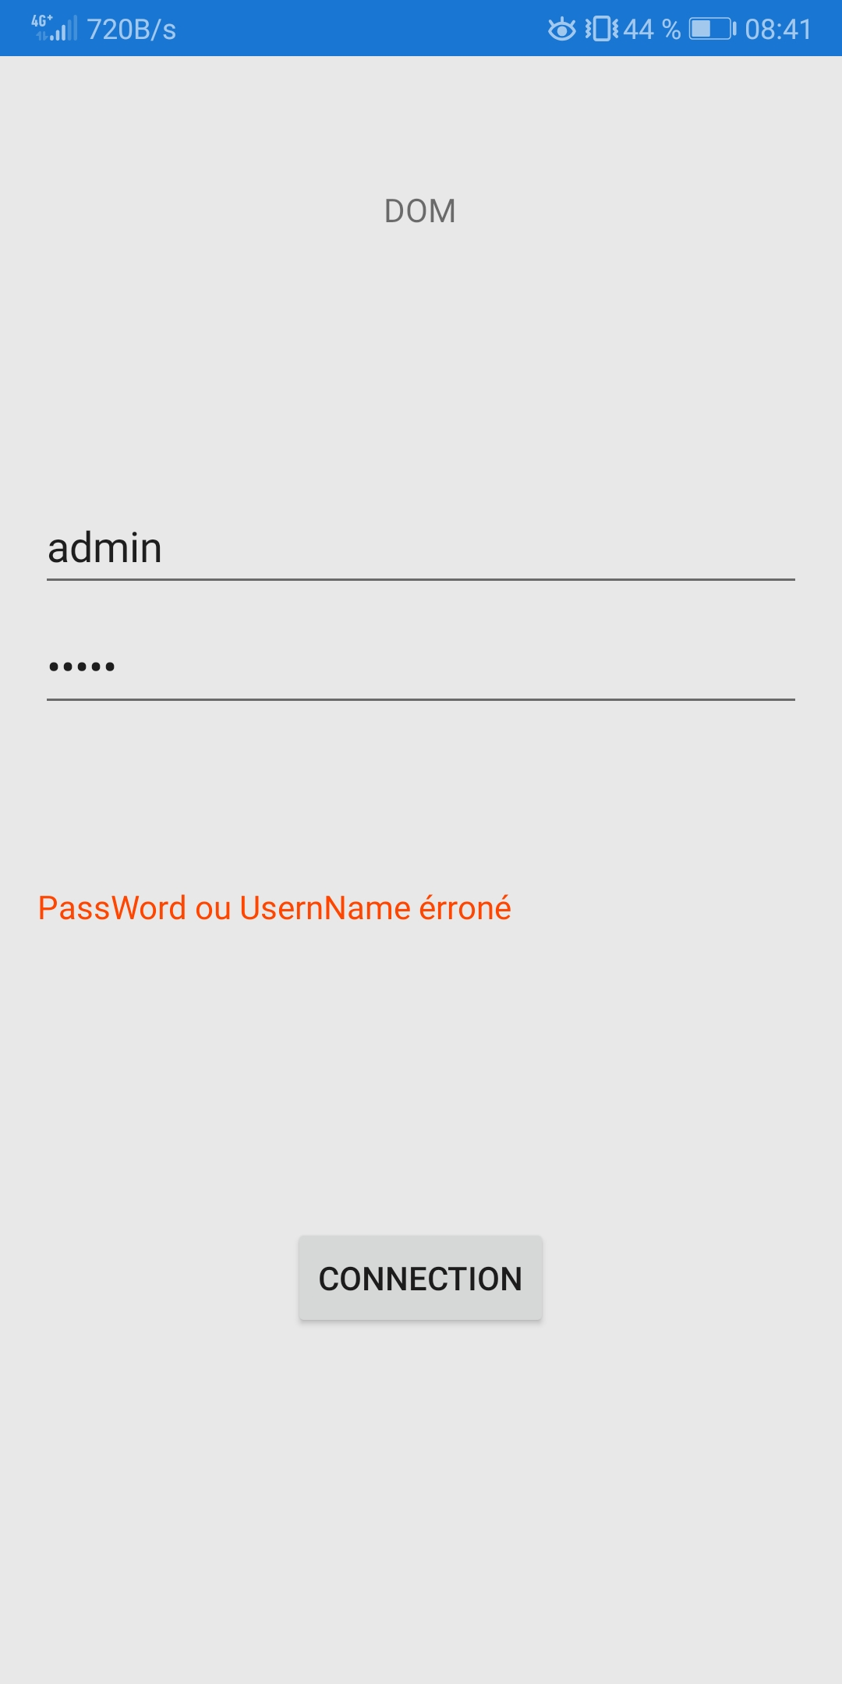

Slide 29
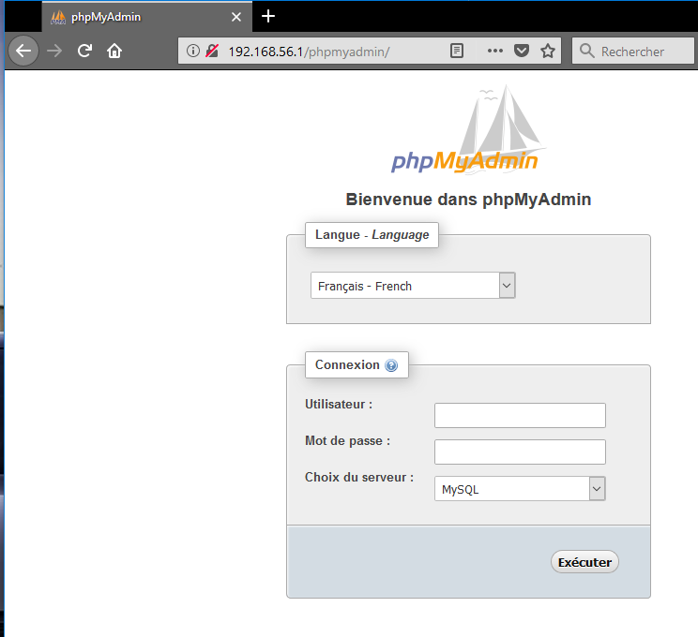
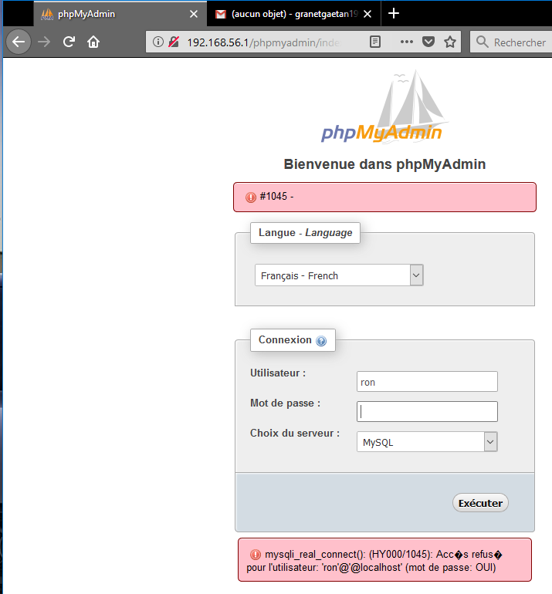
Probleme rencontree

Slide 30
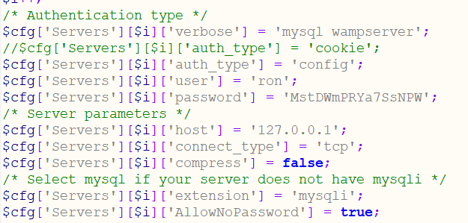
Config.inc.php de phpmyadmin

Slide 31
Répartition des taches
Gaétan : Application mobile & OM2M
Anatolii : Base de donnée & Page web
Sophyane : Page Web & MQTT

